Slide 1
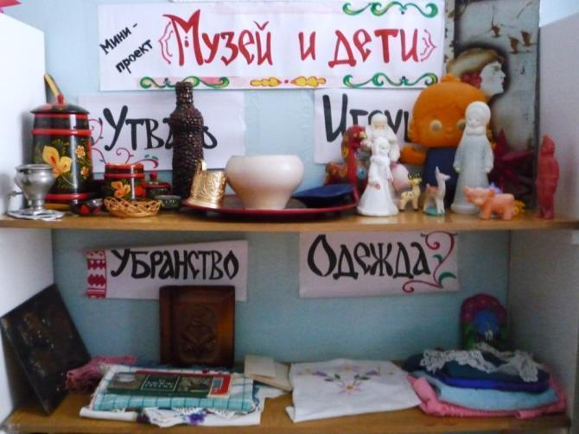
Проект «Чем пахнут ремесла?» (в рамках программы «Музей и дети») Владимир 2013
МАДОУ г. Владимира «Центр развития ребенка детский сад № 7»

Slide 2
Ремесло не коромысло, плеч не оттянет, А само прокормит. (русская народная пословица)
Продолжительность: 6 месяцев.
Участники проекта: воспитатели, дети и их родители.
Творческая группа: Опекунова О.С., Юдина О.В., Митрохина Е.А., Митрохина И.А., Плевако Т.Д.

Slide 3
проблема:
Отсутствие интереса у детей к музеям.
Редкое посещение родителей с детьми экспозиций и выставок.
Проведение досугов в развлекательных центрах.
Бесконтрольный доступ детей к компьютеру дома.
Утрачивание связи с прошлым (с историей русского народа, культурой, бытом, традициями).

Slide 4
Цель:
Социализация детей в процессе многообразной творческой деятельности, основанной на общении, изучении истории и культурных ценностей и практическое участие в сохранении народных ремесел, обычаев, традиций Владимирской области.

Slide 5
Задачи:
обучать детей ремеслам (различные виды росписи, лоскутное шитье, гончарное ремесло, вышивка и т.д.), знакомить их с русскими народными промыслами, национальной культурой и историей России;
создавать условия для развития творческих способностей;
расширять представление о содержании музейной культуры.

Slide 6
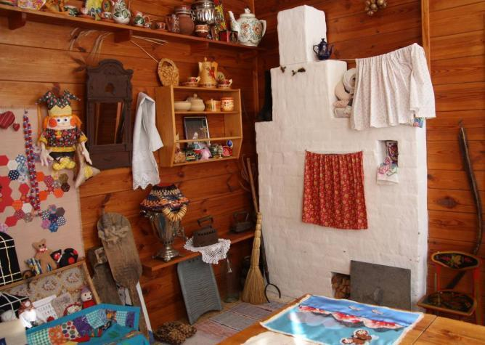
МИНИ-музей «Светелочка»
Экскурс в историю:
1997 г. – открытие мини-музея, работа кружка декоративно-прикладного творчества «Светелочка».
1998 г. – оформление фасада мини-музея в стиле русской избы.
1999-2000 г. – работа над интерьером русской избы, изготовление мебели.
2012-2013 г. - проект «Чем пахнут ремесла?»

Slide 7
Интеграция образовательных областей:
СОЦИАЛИЗАЦИЯ
ПОЗНАНИЕ
ТРУД
«ЧЕМ ПАХНУТ РЕМЕСЛА?»
ЧТЕНИЕ ХУДОЖЕСТВЕННОЙ ЛИТЕРАТУРЫ
ХУДОЖЕСТВЕННОЕ ТВОРЧЕСТВО
КОММУНИКАЦИЯ

Slide 8
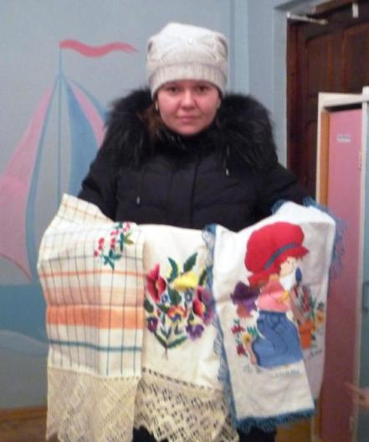
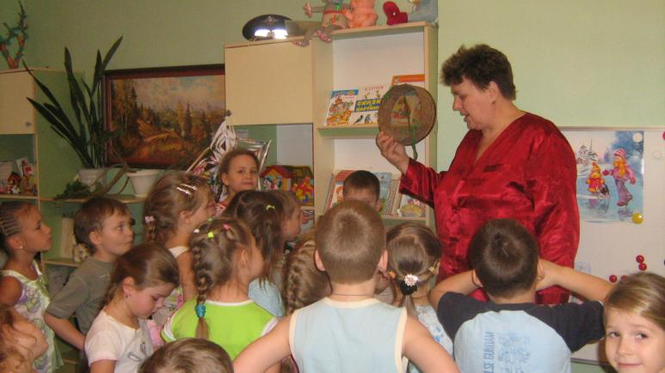
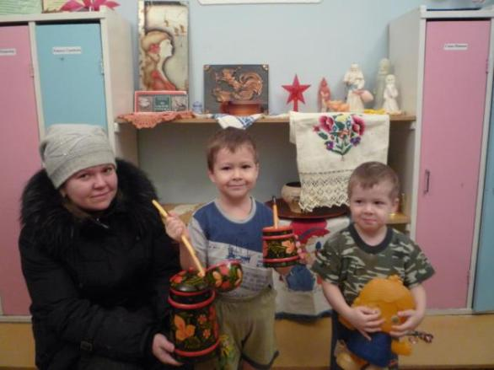
Этапы проекта:
Подготовительный.
Внедренческий.
Практический.
Результативный.

Slide 9
С чем знакомит мини-музей:
Раздел | Темы
В глубь веков | Что такое музей?
Знакомство с культурой русского народа | Русский дом
Чем пахнут ремесла? | Утварь
 | Убранство
 | Одежда
 | Игрушка
Старое и новое | Связь времен

Slide 10
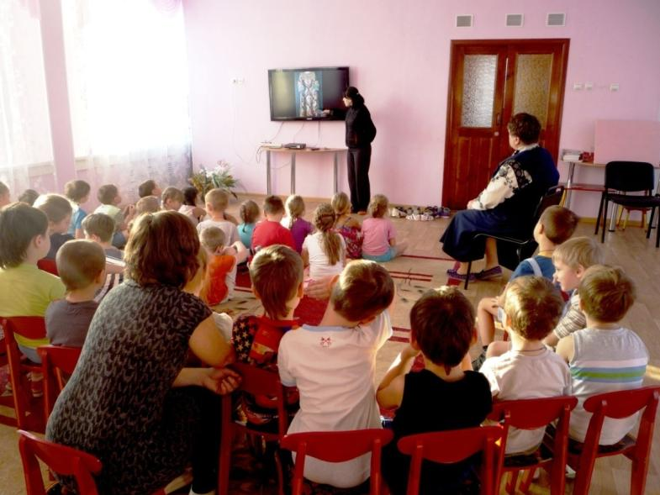
Там русский дух, там Русью пахнет…
Экскурсия в мини-музей
Фильм «Музей»

Slide 11
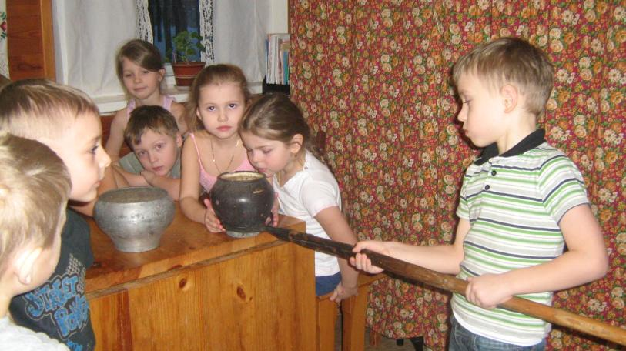
Знакомство с культурой русского народа
Экскурсию проводит экскурсовод
Экскурсию проводит экскурсовод-ребенок

Slide 12
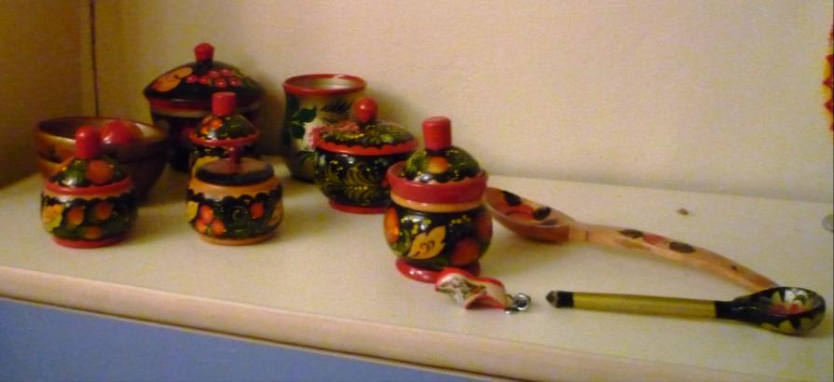
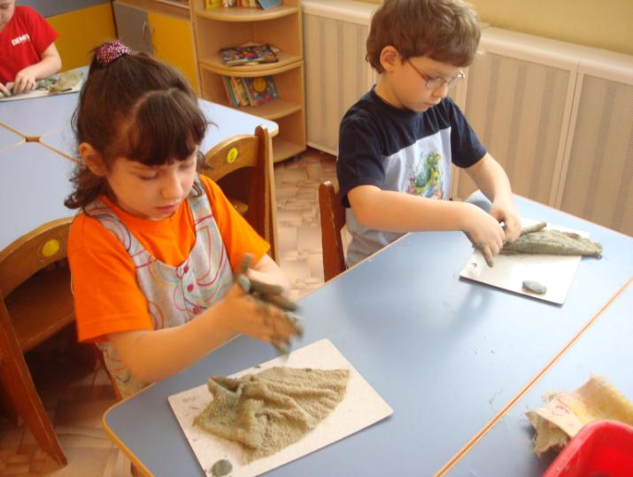
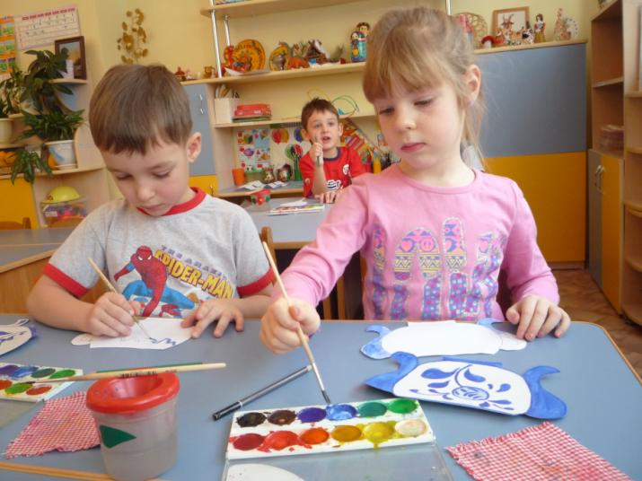
Утварь .

Slide 13
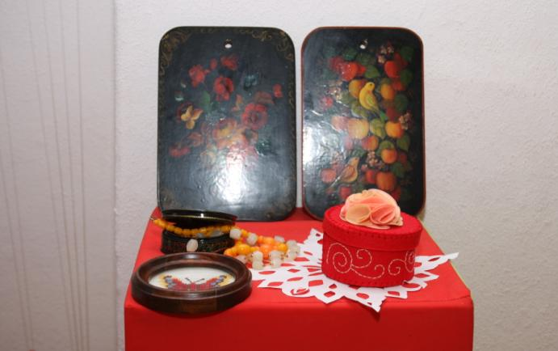
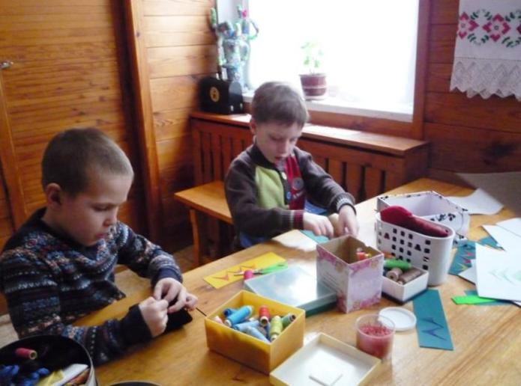
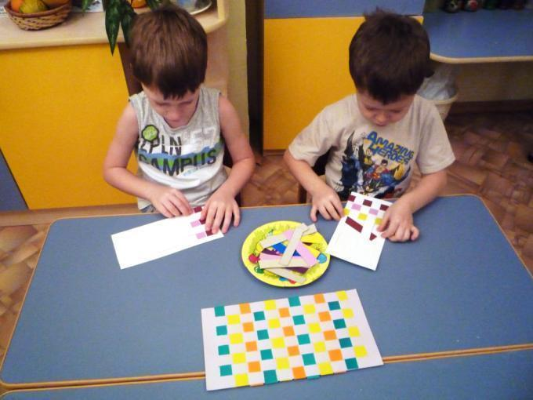
убранство

Slide 14
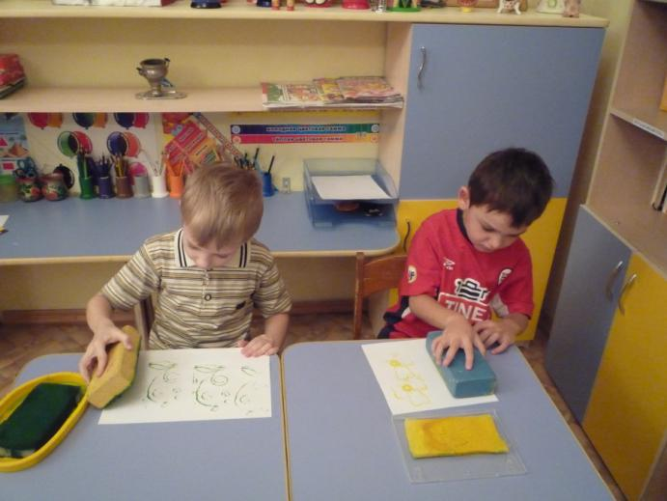
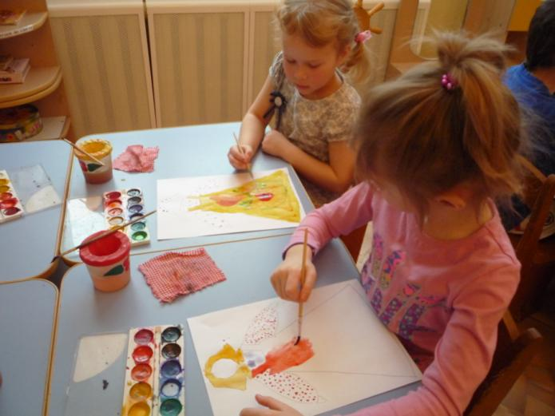
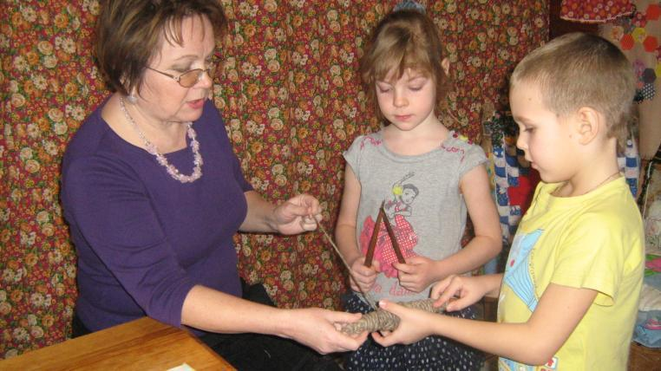
Одежда

Slide 15
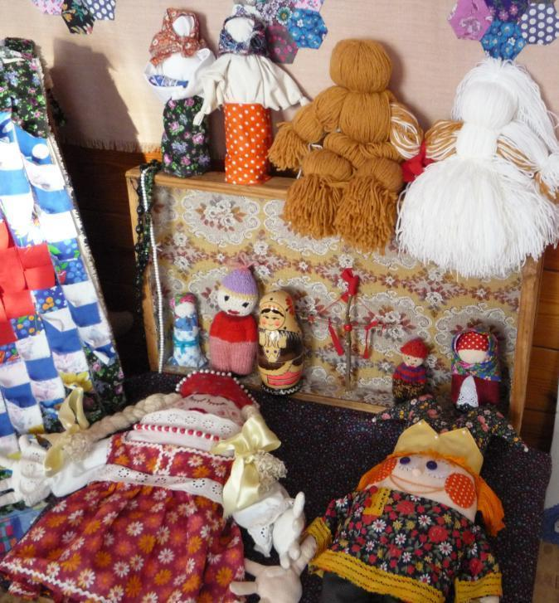
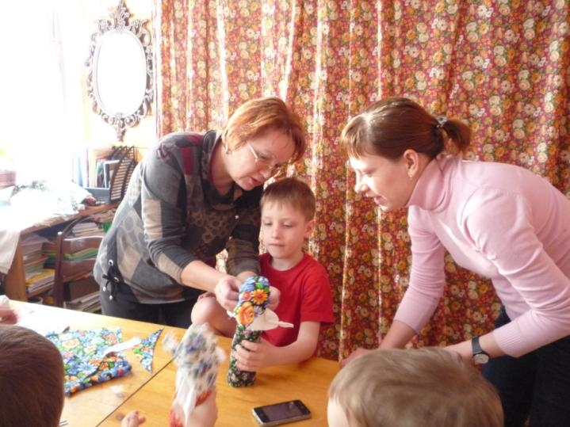
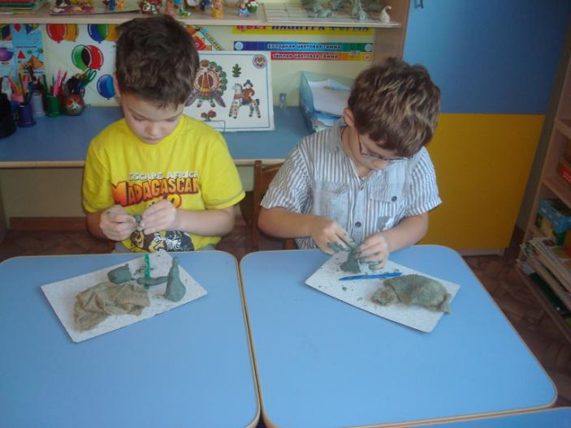
игрушки

Slide 16
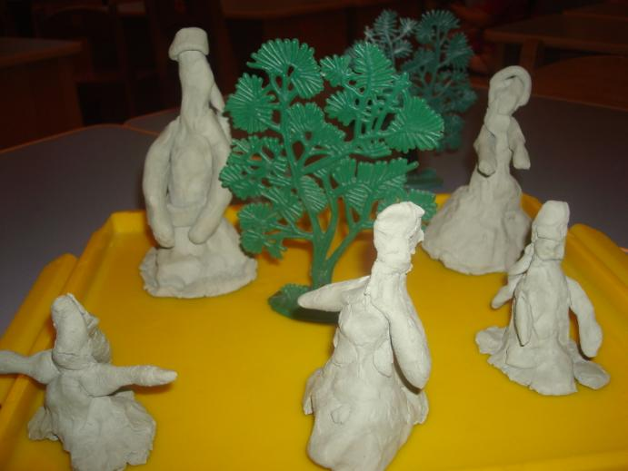
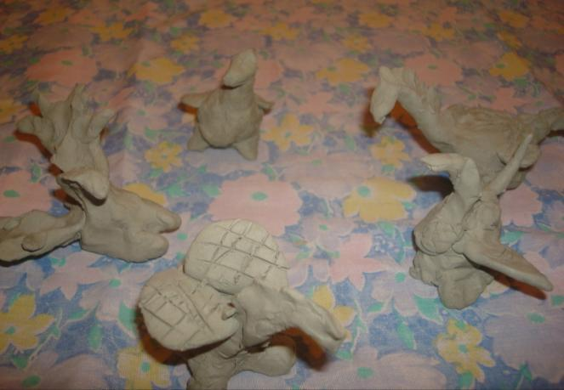
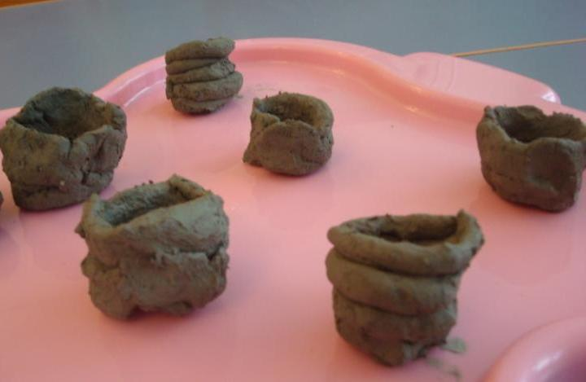
Наши руки не для скуки

Slide 17
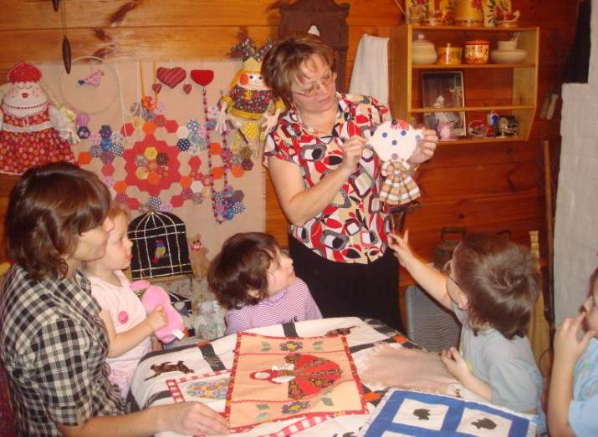
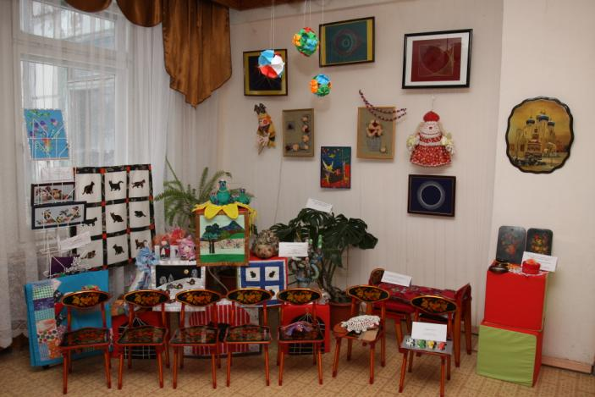
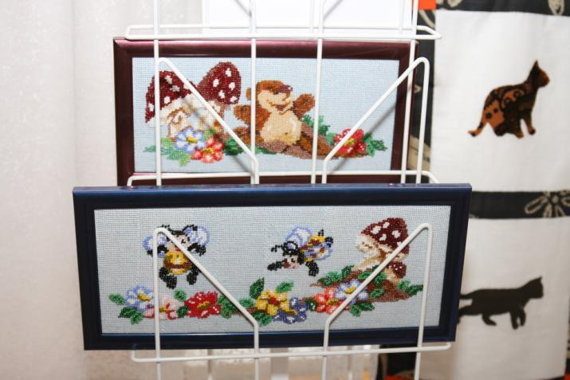
Выставка поделок «Город мастеров»

Slide 18
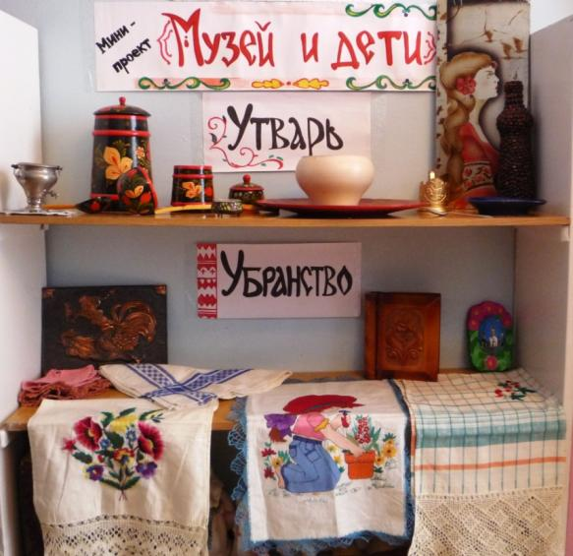
СПАСИБО ЗА ВНИМАНИЕ!

